Slide 1




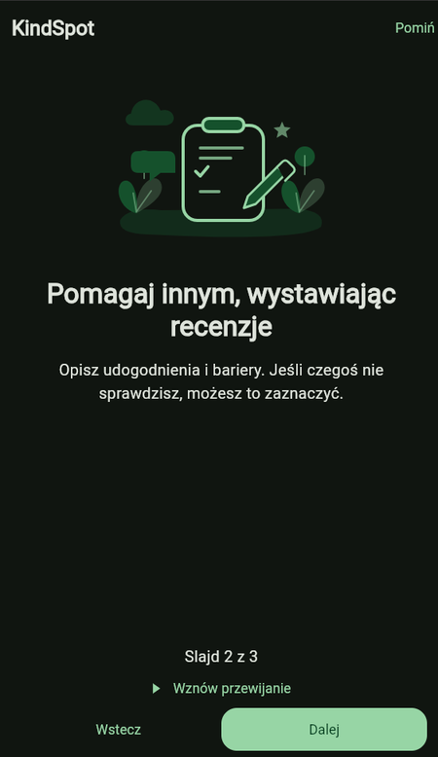




KINDSP
T
WIELE POTRZEB. JEDNA MAPA.

Slide 2
ISTNIEJĄCE NARZĘDZIA
TO ZA MAŁO
87 %
Polskich restauracji w OpenStreetMap nie ma żadnej informacji o dostępności dla wózków.
W UE aż 24.9% osób w wieku16+ żyje z jakąś formą niepełnosprawności. W Polsce to 5,4 mln osób.
83,6%
osób z niepełnosprawnością ruchu wciąż napotyka na trudności architektoniczne
Mimo tego, ponad 87 % obiektów użyteczności publicznej nie przeszło kontroli NIK 2026 dot. minimalnych warunków dostępności.
Google Maps ma 8 atrybutów dostępności dla ośób z utrudnionym poruszaniem się, ale 0 dotyczących hałasu, tłumu czy światła.
Ponad 80 % badanych w Polsce mówi, że niepełnosprawność utrudnia im życie.
8 I 0
Do tego istnieje w Polsce około 30 osobnych aplikacji, z których każda obejmuje tylko wycinek życia - osobna apka do parkingów, osobna do muzeów, itp. Ponadto najcenniejsza wiedza, od osób, które same mierzą się z barierami, trafia nie do twórców aplikacji, a na grupy wsparcia na Facebooku...
28,8%
osób z niepełnosprawnością jest zagrożonych wykluczeniem społecznym oraz bezrobociem.
100%
W każdym kraju UE osoby z niepełnosprawnością rzadziej chodzą na koncerty, wydarzenia sportowe czy do kina. Nie są aktywni w życiu społecznym.

Slide 3

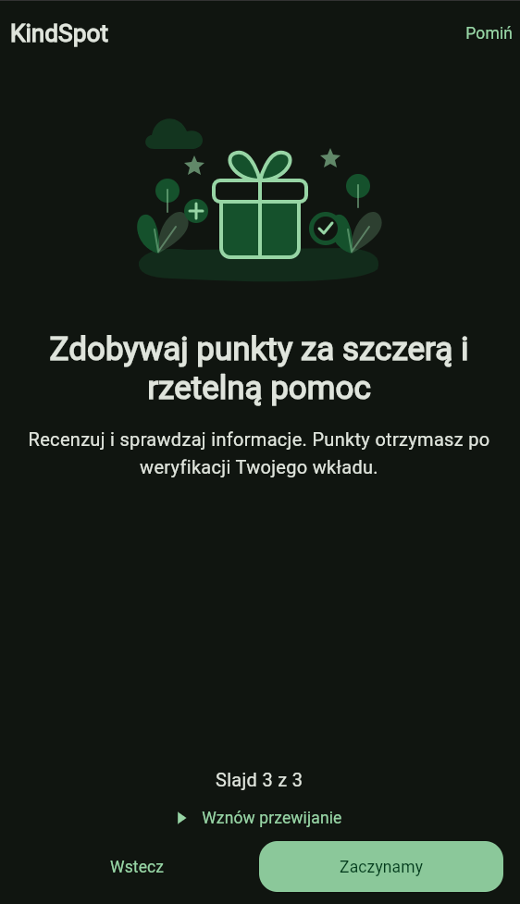










CZYM JEST KINDSPOT?
To mapa, na której dostępność oceniają osoby o podobnych potrzebach. Zamiast jednej, ogólnej oceny mogą zobaczyć szczegóły: Jak jest z podjazdem, toaletą, hałasem, czy oświetleniem i co ważniejsze - kiedy ostatnio ktoś to sprawdzał. (indywidualne potrzeby recenzenta nie są widoczne dla innych użytkowników.
Wyróżniamy 16 rodzajów potrzeb - od wózka po wrażliwość na hałas.
Opinie są oznaczane datą. Jest w nich wzmianka o awariach, remontach, itp.
To użytkownicy wystawiają opinię. W oparciu o osobiste doświadczenie.
Zamieszczamy oceny konkretnych udogodnień, nie ogólne gwiazdki
Potrzeby każdego z użytkowników pozostają prywatne.

Slide 4
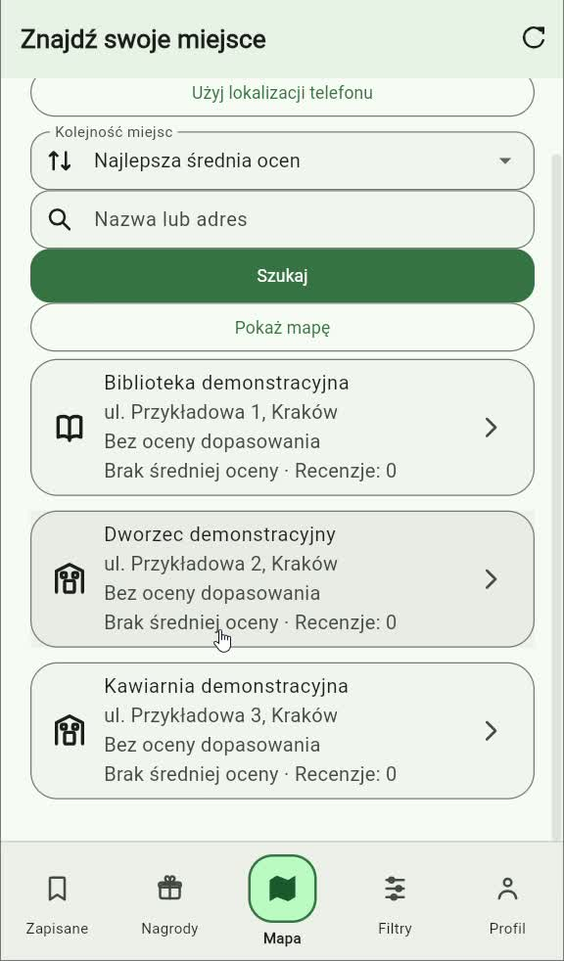
Jak to działa?/film
  Ustaw potrzeby.
  Znajdź miejsce na mapie
  Oceń po wizycie.

Slide 5





1
2
3
4
5
osób niepełnosprawnych ruchowo
osób niewidomych/
słabowidzących
osób przechodzących przez kryzys psychiczny
osób neuroróżnorodnych.
osób niesłyszących/ słabosłyszących
DLA KOGO JEST TA APLIKACJA?
KindSpot jest dla osób z niepełnosprawnościami, osób neuroróżnorodnych oraz ich bliskich. Użytkownicy są weryfikowani, ich prywatne informacje są niedostępne dla pozostałych.
Dzielą się wiedzą, budują sprawnie współpracującą wspólnotę a miasto zyskuje mapę realnych barier.

Slide 6

Wiarygodne oceny i atrakcyjne nagrody
Skąd wiadomo, że ocena jest prawdziwa? Każdą najpierw sprawdza bot, który wysyła wątpliwe do moderacji. Ponadto - inni użytkownicy mogą potwierdzić albo podważyć konkretną np. o podjazdzie przy danym wejściu.
Punkty dostajesz dopiero po weryfikacji i za to, czy recenzja jest pomocna, a nie czy jest pozytywna. Można je wymienić na nagrody od miasta: bilety komunikacji miejskiej czy wejściówki do muzeów.

Slide 7




Aplikacja ma być dla wszystkich i spełniać wymagania WCAG 2.2 AA
1
2
Dostępna jest lista zamiast mapy, tekst do 200%, tryb ciemny i wysoki kontrast, prosty język.
Zbudowaliśmy aplikację demo we Flutterze z mapą, filtrami i ankietą, demonstracyjny backen, 46 testów i dokumentację
DOSTĘPNOŚĆ OD PIERWSZEGO DNIA
3
oraz co już działa
4
Konieczne są testy z użytkownikami i pilotaż w Krakowie
5
Trzeba zareklamować aplikację na istniejących już grupach i forach wsparcia.

Slide 8
KINDSP
T
WIELE POTRZEB. JEDNA MAPA.

